Slide 1


UỶ BAN NHÂN DÂN QUẬN LONG BIÊN
TRƯỜNG MN HOA HƯỚNG DƯƠNG
LĨNH VỰC PHÁT TRIỂN THẨM MỸ
HOẠT ĐỘNG ÂM NHẠC
Dạy hát: Mùa hè đến
Nghe hát: Cho tôi đi làm mưa với
Lớp : Mẫu Giáo Lớn A4
Năm học: 2024-2025

Slide 2




1. Ổn định tổ chức
Trò chơi: Trời nắng, trời mưa

Slide 3
2. Phương pháp, hình thức tổ chức
2.1. Dạy hát:Mùa hè đến
Sáng tác: Nguyễn Thị Nhung

Slide 4

Bài hát: Mùa hè đến

Slide 5

2. Nghe hát: Cho tôi đi làm mưa với

Slide 6
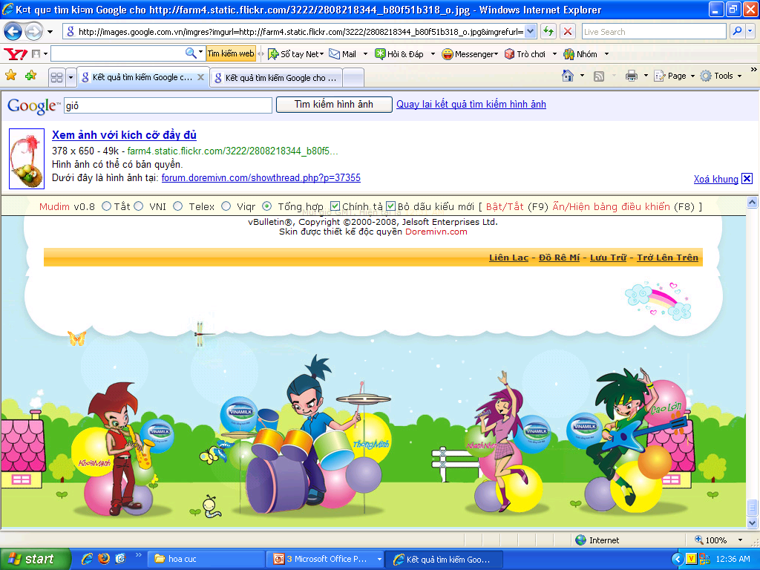
3. Trò chơi âm nhạc
Bao nhiêu bạn hát

Slide 7
3. Kết thúc
Cô nhận xét hoạt động học và chuyển hoạt động

